Slide 1
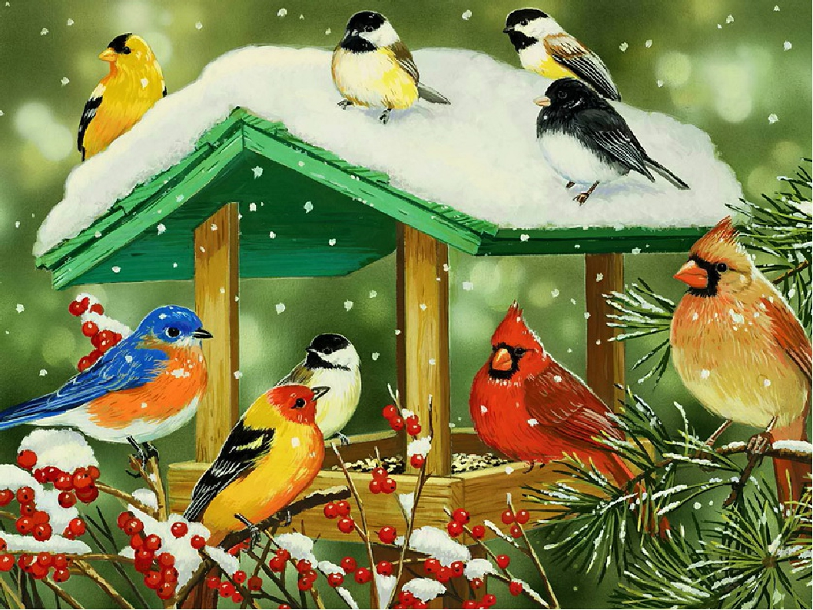
Птицы зимнего Урала.
Выполнили:
обучающиеся 7 класса,
ГКОУ СО «Краснотурьинская школа-интернат»
Пермякова Лариса, Яковлева Виктория,
Руководитель:
Лузина Ольга Васильевна
2018г.

Slide 2
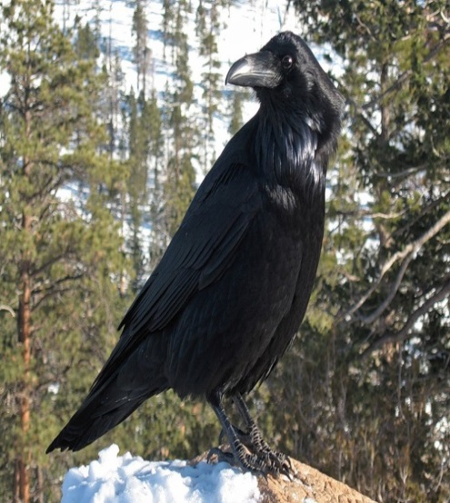
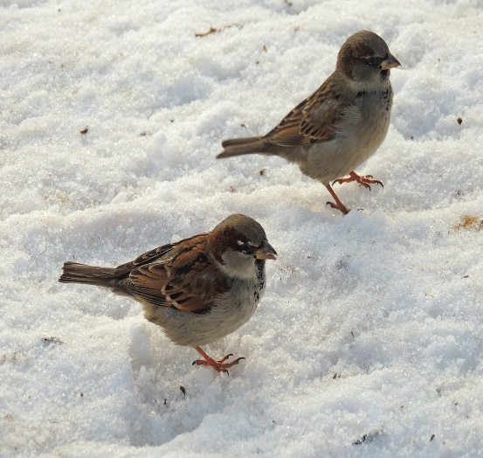
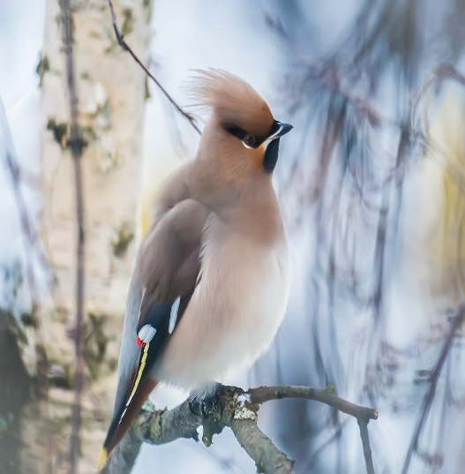
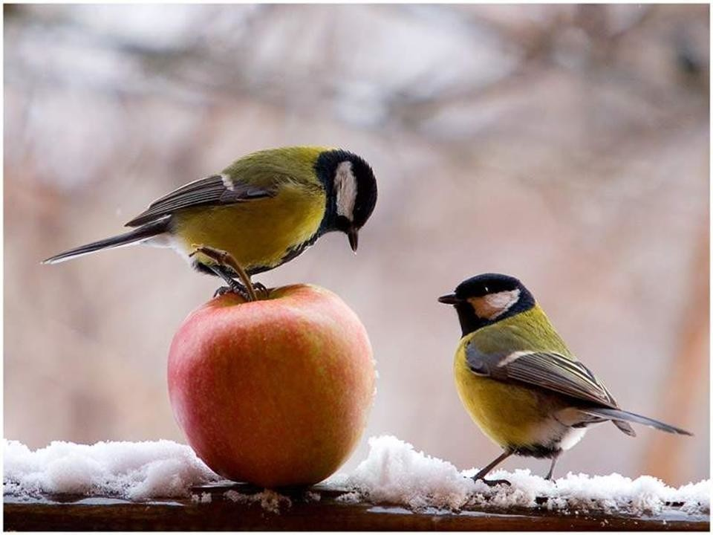
ОГЛАВЛЕНИЕ
Воробей
Ворона
Свиристель
Синица
Клест
Снегирь
Поползень
Дятел
Глухарь

Slide 3

ВОРОБЕЙ
Воробей - бойкая, жизнерадостная, находчивая и общительная птица. Без него городской пейзаж как бы подернут налетом унылости. Он всегда и везде на виду, но ни многовековое соседство, ни специальное изучение не дали до сих пор полного представления о его семейном и общественном укладе. Он совершенно не переносит пристального к себе внимания. Соседствуем давно, а что знаем об этой птице? Известно, что за сезон самка откладывает втрое и даже вчетверо больше яиц, чем требуется для продолжения рода при спокойной жизни. Действительно, жизнь в городе рядом с человеком полна непредсказуемых поворотов, опасностей. Противостоять любым неожиданностям, возможно, воробью помогает строгий семейный уклад.

Slide 4

ВОРОНА
Вороны очень умны. Чтобы в это поверить, надо всего 20 минут понаблюдать за удивительной птицей.
Вороны способны изобретать самые настоящие инкубаторы, используя кусочки ткани, проволоки и других материалов. Многие люди считают ворону грязной, помойной птицей, но это не так! У ворон очень высокий интеллект, - они способны осознанно разговаривать с человеком, в отличие от попугаев, которые просто повторяют звуки человеческого голоса. Интересно, что собственные "языки" ворон из разных стран здорово отличаются. У европейских народов ворона обычно считается злой черной птицей, но у инков ворона считалась символом солнца. Инки поклонялись вороне и выкладывали силуэт птицы на песке или из камня.

Slide 5

СВИРИСТЕЛЬ
Свиристель - это крупная, очень красивая птица с задорным хохолком на голове и черным пятнышком на горле. И названа она так потому, что слово «свиристеть» на старорусском языке означает громко кричать, свистеть. Вот сидит эта поистине дивная пташка на ветке и щебечет, а потом нежданно-негаданно как свистнет!.. Но не от испуга, нет. Бояться ей совсем некого, привыкла она к людям, подпускает их совсем близко, разрешает полюбоваться собой.
В начале весны вьют свиристели очень мощное гнездо, причем дно его выстилают исключительно перьями, а не жесткими ветками. Здесь самка будет терпеливо высиживать будущих птенцов, а самец бережно кормить их. Питаются эти птицы плодами рябины, шиповника, барбариса, зачастую полностью снимая урожай с этих кустарников. Прилетают к нам свиристели из холодных краев, едва ли не из царства вечной мерзлоты

Slide 6
СИНИЦА
В наших лесах можно встретить синиц нескольких видов. Самая крупная из них - большая синица обитает преимущественно в лиственных лесах, садах, парках, рощах. Там же живет и другая синица - лазоревка. Название «синица» возникло, очевидно, в связи с тем, что в оперении этих птиц часть перьев имеет сине-голубую окраску. У синиц различных видов есть много общего. В основном они ведут оседлый образ жизни, лишь частично совершая кочевки на близкие расстояния.
Однако синицы, живущие в северных районах тайги, к зиме перелетают в более южные места. Стайки синиц обращают на себя внимание не только в лесу, но и вблизи от человеческого жилья, когда наступившая зима заставляет их искать корм повсюду. Сильным конусовидным сплюснутым с боков клювом они проникают в трещины коры деревьев и извлекают оттуда яйца, личинки, куколок и взрослых насекомых, большинство которых относится к вредителям лесов, садов, парков.

Slide 7
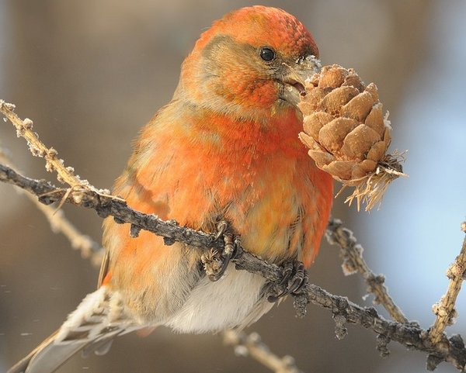
КЛЕСТ
Клесты ведут свой род из снегирей. Тело у них плотное, большеголовое, неуклюжее. Клюв сильный, толстый, верхняя створка клюва на узком гребне закруглена, вытянута в виде удлиненного кончика, который загибается вниз крючком..
Клест - птица кочевая. Он никогда не покидает мест своего обитания, лишь перебирается с места на место. Странствования их определяются наличием на конкретных территориях запасов семян в хвойных лесах.
Взрослый самец ярко-красного цвета, переходящего на плечах в красно-буроватый. Уши, крылья и хвост бурые. У самок красный цвет заменен зеленовато-серым и желто-серым. Молодые самцы по первому году жизни оранжево-желтые.
Длина птицы около 17 см., размер крыла до 9,5 см., клюв приблизительно 2 см. при его высоте около 1,2 см.

Slide 8
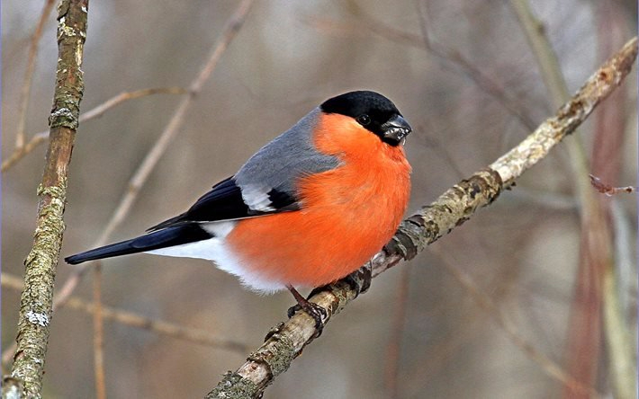
СНЕГИРЬ
Снегирь одна из широко известных и заметных птиц лесов нашей страны, величиной значительно крупнее воробья: весит 32-34 г. Окраска оперения самца весьма красива. Верх головы, крылья и хвост черные. Задняя часть шеи и спина светло-серые. Надхвостье и подхвостье чисто-белые. Нижняя часть тела красная. У самки красный цвет замещен буровато-серым. Распространен снегирь по всей полосе хвойных лесов таежного типа Европы и Азии, от Атлантического океана, до Тихого. На зиму значительная часть птиц откочевывает к югу. Во время кочевок часто появляется в садах и парках сел и городов. Обратное движение снегирей к северу происходит в марте и апреле. Вскоре после прилета пары приступают к постройке гнезд.
Питаются снегири преимущественно растительной пищей - семенами различных хвойных и лиственных деревьев, их почками, побегами, молодыми листьями и цветами. Птенцов выкармливают в основном также растительными кормами.

Slide 9
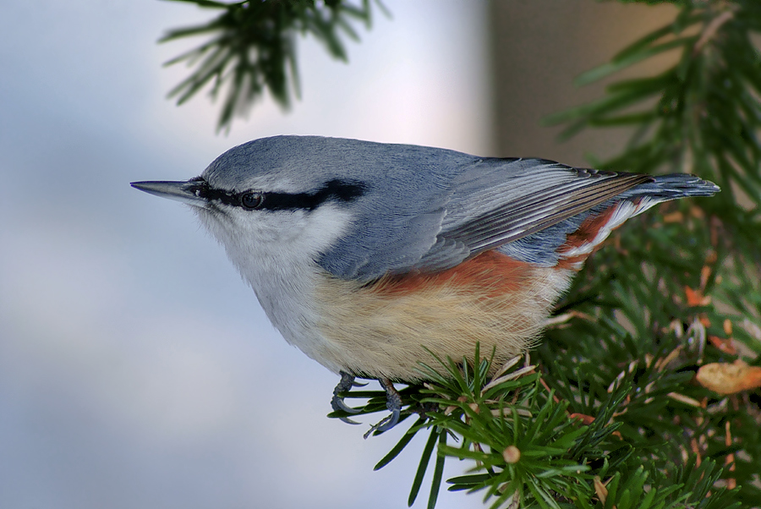
ПОПОЛЗЕНЬ
Поползень - такое название само говорит за себя: значит, кто-то ползает. Но так может сказать про эту птичку только человек ненаблюдательный. Поползень не ползает, а бегает, притом очень ловко. Это единственная птица, способная передвигаться по стволу вниз головой так же хорошо, как и вверх головой. Ноги у поползня сильные. Спинка голубовато-серая, брюшко - белое с примесью рыжеватых тонов. От клюва к затылку проходит черная полоса, а хвост словно разлинован белыми тонкими полосками. Бегая, поползень постоянно засовывает свой длинный и острый клюв в каждую щелочку, трещинку в надежде найти семечко или зернышко. Еще любит полакомиться орехами и желудями. Будучи запасливой птицей, он их бережно складывает в просторном гнезде.

Slide 10
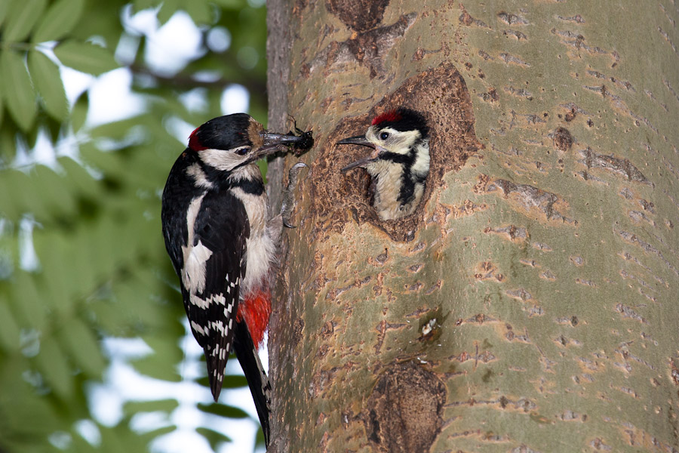
ДЯТЕЛ
Большой пестрый дятел широко распространен в лесной зоне России, включая смешанные и лиственные леса. Он имеет пеструю окраску, в его оперении наблюдается сочетание белых и черных тонов, у самцов - красный затылок. Дятел - хорошо лазает по деревьям, имея для этого ряд соответствующих приспособлений. Ноги у него короткие и очень сильные, с цепкими когтями, два пальца направлены вперед, два - назад. Хвост клиновидной формы с жесткими и упругими перьями, служит опорой при лазании по стволам деревьев. Дятел ловко передвигается короткими скачками вверх и вбок по стволу, перемещаясь по спирали.
При этом он все время долбит кору в поисках насекомых, их личинок и куколок. Его клюв, прямой и острый, с силой ударяет по дереву и не только разрушает кору, но и разбивает древесину, делая в ней углубление.

Slide 11
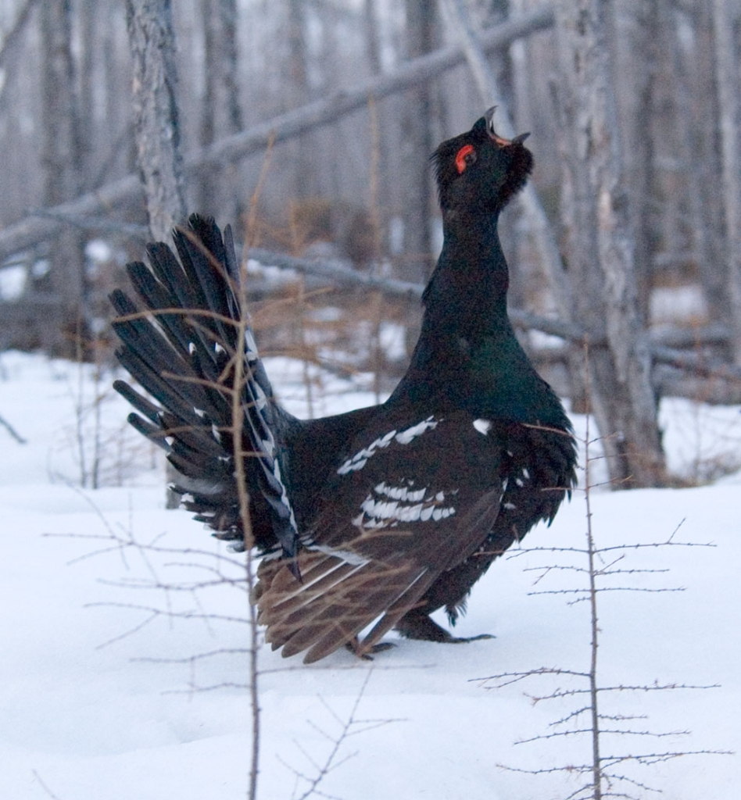
ГЛУХАРЬ
Эта важная промысловая птица вместо с рябчиком и глухарем входит в состав боровой дичи. По размерам она не больше утки (масса тела в пределах 1,5 кг.). Самец крупнее самки, имеет оперение черное с металлическим отливом и белыми перевязями на крыльях, над глазами - ярко-красные брови, хвост лировидный с расходящимися крайними перьями в виде двух кос (отсюда другое название птицы - косач). Самка и птенцы рыжевато-серые с темными пятнами - малозаметные среди травы на фоне лесной подстилки. Тетерева предпочитают изреженные леса, редкое мелколесье с ягодниками и сухими участками, пригодными для гнездовий.
С появлением первых проталин стаи тетеревов распадаются и начинается период токования. Токуют самцы рано утром и в конце дня, чередуя звуки двух типов: бормотание и чуфырканье.

